Slide 1

C语言程序设计
讲授教师：叶仕通

Slide 2
8
第
章
善于利用指针

Slide 3
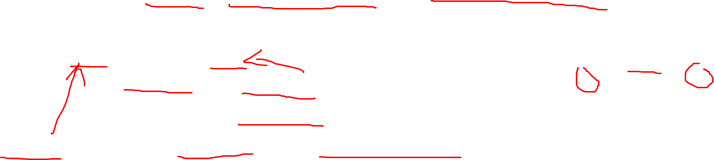
指 针
如果在程序中定义了一个变量，在对程序进行编译时，系统就会给这个变量分配内存单元。编译系统根据程序中定义的变量类型，分配一定长度的空间。内存区的每一个字节有一个编号，这就是“地址”。
由于通过地址能找到所需的变量单元，可以说，地址指向该变量单元，将地址形象化地称为“指针”。
C语言中的地址包括位置信息(内存编号，或称纯地址)和它所指向的数据的类型信息，或者说它是“带类型的地址”。
存储单元的地址和存储单元的内容是两个不同的概念。
在程序中一般是通过变量名来引用变量的值。
直接按变量名进行的访问，称为“直接访问”方式。还可以采用另一种称为
“间接访问”的方式，即将变量的地址存放在另一变量（指针变量）中，
然后通过该指针变量来找到对应变量的地址，从而访问变量。
int i=1,j=2,k=3;
//设int变量占2字节
变量名 | 地址 | 内容
i | 2000 | 1
 | 2003
j | 2004 | 2
 | 2007
k | 2008 | 3
 | 2011
… … …

Slide 4
指针变量

Slide 5





使用指针变量的例子
【例8.1】通过指针变量访问整型变量。
#include <stdio.h>
int main()
{ int a=100,b=10;
//定义整型变量a,b，并初始化
int *pointer_1,*pointer_2;
//定义指向整型数据的指针变量pointer_1, pointer_2
pointer_1=&a; //把变量a的地址赋给指针变量pointer_1
pointer_2=&b; //把变量b的地址赋给指针变量pointer_2
printf("a=%d,b=%d\n",a,b); //输出变量a和b的值
printf("*pointer_1=%d,*pointer_2=%d\n",*pointer_1,*pointer_2);
//输出变量a和b的值
return 0;
}
pointer_1 |  | a
&a | → | 100 | *pointer_1
pointer_2 |  | b
&b | → | 10 | *pointer_2
注意
定义指针变量时，左侧应有类型名，否则就不是定义指针变量。
*pointer_1; //企图定义pointer_1为指针变量。出错
int *pointer_1; //正确，必须指定指针变量的基类型

Slide 6
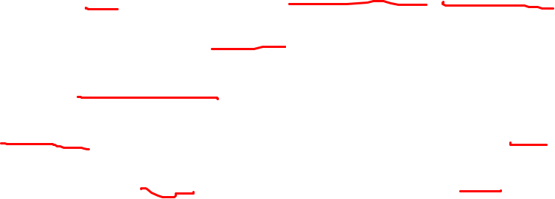
怎样定义指针变量
类型名 *指针变量名;
int *pointer_1, *pointer_2;
左端的int是在定义指针变量时必须指定的“基类型”。指针变量的基类型用来指定此指针变量可以指向的变量的类型。
前面介绍过基本的数据类型(如int,char，float等)，既然有这些类型的变量，就可以有指向这些类型变量的指针，因此，指针变量是基本数据类型派生出来的类型，它不能离开基本类型而独立存在。
在定义指针变量时要注意:
(1) 指针变量前面的“*”表示该变量为指针型变量。指针变量名则不包含“*”。
(2) 在定义指针变量时必须指定基类型。一个变量的指针的含义包括两个方面，一是以存储单元编号表示的纯地址（如编号为2000的字节），一是它指向的存储单元的数据类型（如int,char,float等）。
(3) 如何表示指针类型。指向整型数据的指针类型表示为“int *”，读作“指向int的指针”或简称“int指针”。
(4) 指针变量中只能存放地址（指针），不要将一个整数赋给一个指针变量。

Slide 7

怎样引用指针变量
① 给指针变量赋值。
② 引用指针变量指向的变量。
③引用指针变量的值。
int a, *p;
p=&a; //把a的地址赋给指针变量p ①
printf("%d",*p); //以整数形式输出指针变量p所指向的变量的值，即a的值 ②
*p=1; //将整数1赋给p当前所指向的变量，由于p指向变量a，相当于把1赋给a，即a=1 ②
printf("%o",p); //以八进制形式输出指针变量p的值，由于p指向a，相当于输出a的地址，即&a ③
注意
要熟练掌握两个有关的运算符：
(1) ＆取地址运算符。&a是变量a的地址。
(2) * 指针运算符（或称“间接访问”运算符），*p代表指针变量p指向的对象。

Slide 8
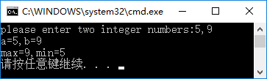

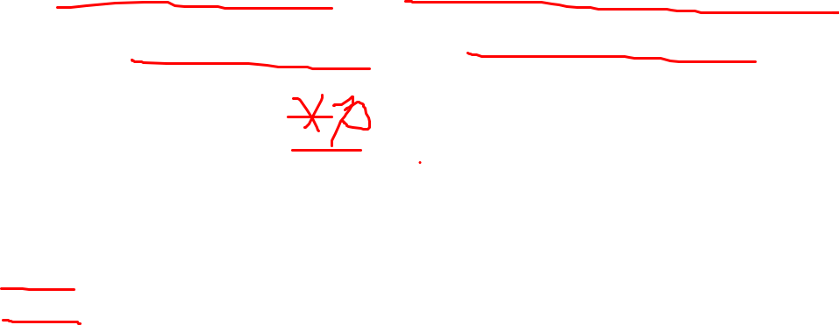
怎样引用指针变量
【例8.2】输入a和b两个整数，按先大后小的顺序输出a和b。
解题思路:不交换整型变量的值，而是交换两个指针变量的值（即a和b的地址）。
#include <stdio.h>
int main()
{ int *p1,*p2,*p,a,b; //p1,p2的类型是int *类型
printf("please enter two integer numbers:");
scanf("%d,%d",&a,&b); //输入两个整数
p1=&a; //使p1指向变量a
p2=&b; //使p2指向变量b
if(a<b) //如果a<b
{ p=p1;p1=p2;p2=p;} //使p1与p2的值互换
printf("a=%d,b=%d\n",a,b); //输出a,b
printf("max=%d,min=%d\n",*p1,*p2); //输出p1和p2所指向的变量的值
return 0;
}
交换前 交换后
p1 |  | a
&a | → | 5
p2 |  | b
&b | → | 9
p1 |  | a
&b |  | 5
p2 |  | b
&a |  | 9
p
p
注意
a和b的值并未交换，它们仍保持原值，但p1和p2的值改变了。
实际上，第9行可以改为{p1=&b; p2=&a;}即直接对p1和p2赋以新值，这样可以不必定义中间变量p，使程序更加简练。

Slide 9

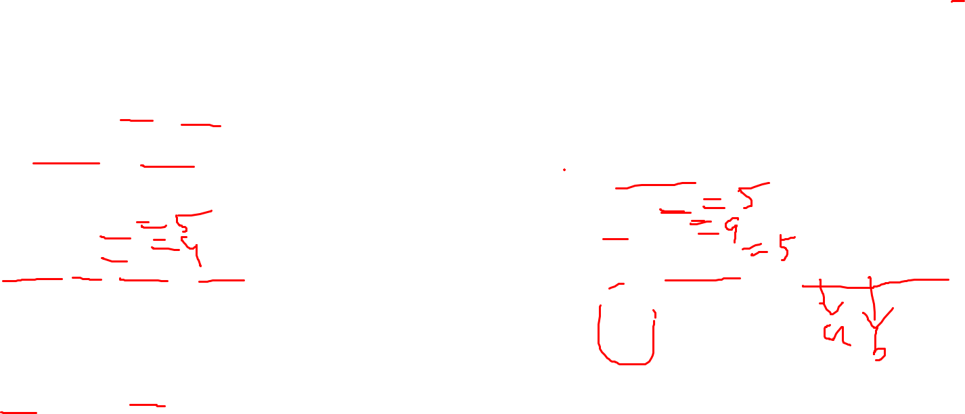
指针变量作为函数参数
【例8.3】题目要求同例8.2，即对输入的两个整数按大小顺序输出。现用函数处理，而且用指针类型的数据作函数参数。
#include <stdio.h>
int main()
{ void swap(int *p1,int *p2); //对swap函数的声明
int a,b;
int *pointer_1,*pointer_2; //定义两个int *型的指针变量
printf("please enter a and b:");
scanf("%d,%d",&a,&b); //输入两个整数
pointer_1=&a; //使pointer_1指向a
pointer_2=&b; //使pointer_2指向b
if(a<b) swap(pointer_1,pointer_2); //如果a<b，调用swap函数
printf("max=%d,min=%d\n",a,b); //输出结果
return 0;
}
void swap(int *p1,int *p2) //定义swap函数
{ int temp;
temp=*p1; //使*p1和*p2互换
*p1=*p2;
*p2=temp;
} //本例交换a和b的值，而p1和p2的值不变。这恰和例8.2相反
p1
&a |  | a
pointer_1 |  | 5
&a
p1
&a |  | a
pointer_1 |  | 9
&a
pointer_1 |  | a
&a | → | 5
pointer_2 |  | b
&b | → | 9
pointer_1 |  | a
&a | → | 9
pointer_2 |  | b
&b | → | 5
p2
&b |  | b
pointer_2 |  | 9
&b
p2
&b |  | b
pointer_2 |  | 5
&b

Slide 10
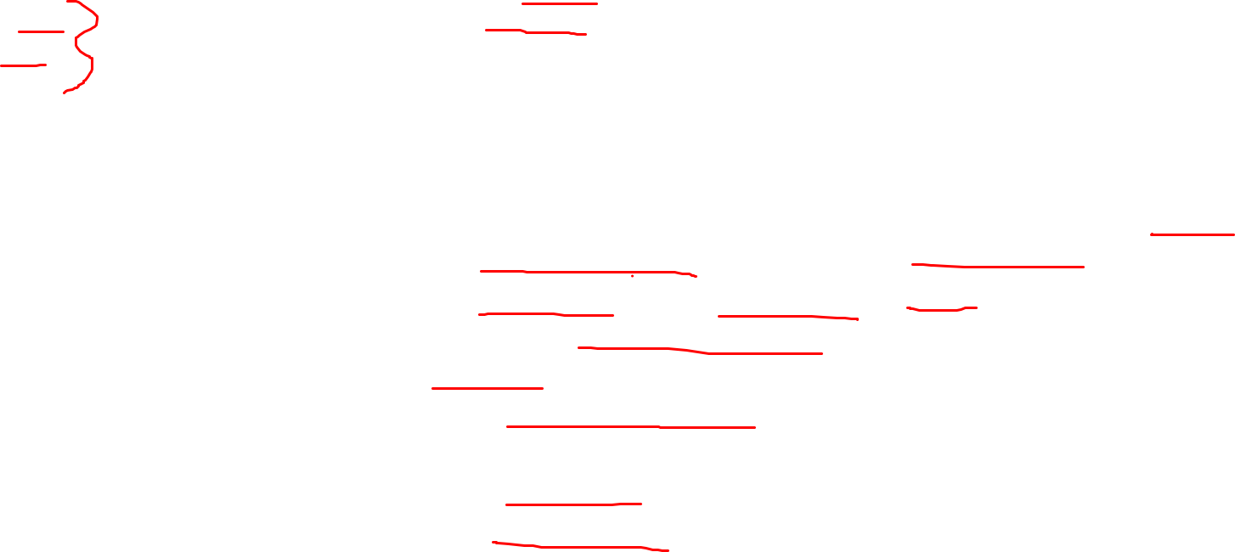
指针变量作为函数参数
【例8.3】题目要求同例8.2，即对输入的两个整数按大小顺序输出。现用函数处理，而且用指针类型的数据作函数参数。
void swap(int *p1,int *p2) //定义swap函数
{ int temp;
temp=*p1; //使*p1和*p2互换
*p1=*p2;
*p2=temp;
}
void swap(int *p1,int *p2)
{ int *temp;
*temp=*p1;
*p1=*p2;
*p2=*temp;
}
void swap(int x,int y)
{ int temp;
temp=x;
x=y;
y=temp;
}
*p1就是a，是整型变量。而*temp是指针变量temp所指向的变量。但由于未给temp赋值，因此temp中并无确定的值(它的值是不可预见的)，所以temp所指向的单元也是不可预见的。所以，对*temp赋值就是向一个未知的存储单元赋值，而这个未知的存储单元中可能存储着一个有用的数据，这样就有可能破坏系统的正常工作状况。
在函数调用时，a的值传送给x，b的值传送给。执行完swap函数后，x和y的值是互换了，但并未影响到a和b的值。在函数结束时，变量x和y释放了，main函数中的a和b并未互换。
a |  | b
5 |  | 9
↓ |  | ↓
5 |  | 9
x |  | y
a |  | b
5 |  | 9
9 |  | 5
x |  | y

Slide 11

指针变量作为函数参数
函数的调用可以（而且只可以）得到一个返回值（即函数值），而使用指针变量作参数，可以得到多个变化了的值。如果不用指针变量是难以做到这一点的。要善于利用指针法。
如果想通过函数调用得到n个要改变的值，可以这样做:
在主调函数中设n个变量，用n个指针变量指向它们；
设计一个函数，有n个指针形参。在这个函数中改变这n个形参的值；
在主调函数中调用这个函数，在调用时将这n个指针变量作实参，将它们的值，也就是相关变量的地址传给该函数的形参；
在执行该函数的过程中，通过形参指针变量，改变它们所指向的n个变量的值；
主调函数中就可以使用这些改变了值的变量。

Slide 12

指针变量作为函数参数
【例8.4】对输入的两个整数按大小顺序输出。
不能企图通过改变指针形参的值而使指针实参的值改变
#include <stdio.h>
int main()
{ void swap(int *p1,int *p2);
int a,b;
int *pointer_1,*pointer_2; //pointer_1,pointer_2是int *型变量
printf("please enter two integer numbers:");
scanf("%d,%d",&a,&b);
pointer_1=&a;
pointer_2=&b;
if(a<b) swap(pointer_1,pointer_2);
//调用swap函数，用指针变量作实参
printf("max=%d,min=%d\n",*pointer_1,*pointer_2);
return 0;
}
void swap(int *p1,int *p2) //形参是指针变量
{ int *p;
p=p1; //下面3行交换p1和p2的指向
p1=p2;
p2=p;
}
pointer_1 |  | a
&a | → | 5
pointer_2 |  | b
&b | → | 9
p1 |  | a
&a | → | 5
p2 |  | b
&b | → | 9
p1 |  | a
&b |  | 5
p2 |  | b
&a |  | 9
pointer_1 |  | a
&a | → | 5
pointer_2 |  | b
&b | → | 9

Slide 13

指针变量作为函数参数
【例8.5】输入3个整数a,b,c，要求按由大到小的顺序将它们输出。用函数实现。
#include <stdio.h>
int main()
{ void exchange(int *q1, int *q2, int *q3); //函数声明
int a,b,c,*p1,*p2,*p3;
printf("please enter three numbers:");
scanf("%d,%d,%d",&a,&b,&c);
p1=&a;p2=&b;p3=&c;
exchange(p1,p2,p3);
printf("The order is:%d,%d,%d\n",a,b,c);
return 0;
}
void exchange(int *q1, int *q2, int *q3) //将3个变量的值交换的函数
{ void swap(int *pt1, int *pt2); //函数声明
if(*q1<*q2) swap(q1,q2); //如果a<b，交换a和b的值
if(*q1<*q3) swap(q1,q3); //如果a<c，交换a和c的值
if(*q2<*q3) swap(q2,q3); //如果b<c，交换b和c的值
}
void swap(int *pt1, int *pt2) //交换2个变量的值的函数
{ int temp;
temp=*pt1; //交换*pt1和*pt2变量的值
*pt1=*pt2;
*pt2=temp;
}

Slide 14
通过指针引用数组

Slide 15

数组元素的指针
一个变量有地址，一个数组包含若干元素，每个数组元素都在内存中占用存储单元，它们都有相应的地址。指针变量既然可以指向变量，当然也可以指向数组元素（把某一元素的地址放到一个指针变量中）。所谓数组元素的指针就是数组元素的地址。可以用一个指针变量指向一个数组元素。
引用数组元素可以用下标法，也可以用指针法，即通过指向数组元素的指针找到所需的元素。
在定义指针变量时可以对它初始化：
int a[10]={1,3,5,7,9,11,13,15,17,19}; //定义a为包含10个整型数据的数组
int *p; //定义p为指向整型变量的指针变量
p=&a[0]; //把a[0]元素的地址赋给指针变量p
p | &a[0] | → | 1 | a[0]
 |  |  | 3
 |  |  | 5
 |  |  | 7
 |  |  | 9
 |  |  | 11
 |  |  | 13
 |  |  | 15
 |  |  | 17
 |  |  | 19
p=&a[0]; //p的值是a[0]的地址
≡
p=a; //p的值是数组a首元素(即a[0])的地址
注意
程序中的数组名不代表整个数组，只代表数组首元素的地址。
int *p;
p=&a[0]; //不应写成*p=&a[0];
≡
int *p=&a[0];
≡
int *p=a;

Slide 16
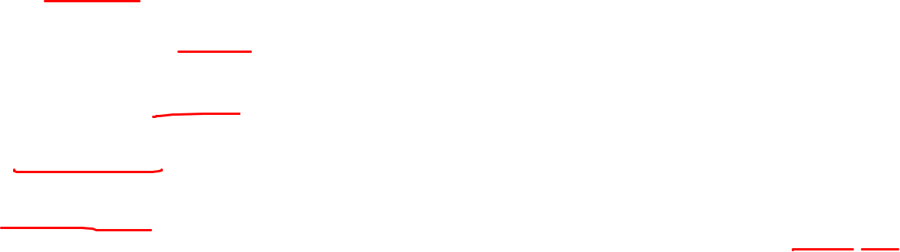
在引用数组元素时指针的运算
在指针已指向一个数组元素时，可以对指针进行以下运算：
加一个整数(用+或+=)，如p+1，表示指向同一数组中的下一个元素；
减一个整数(用-或-=)，如p-1，表示指向同一数组中的上一个元素；
自加运算，如p++，++p；
自减运算，如p--，--p。
两个指针相减，如p1-p2(只有p1和p2都指向同一数组中的元素时才有意义)，结果是两个地址之差除以数组元素的长度。注意: 两个地址不能相加，如p1+p2是无实际意义的。
如果p的初值为&a[0]，则p+i和a+i就是数组元素a[i]的地址，或者说，它们指向a数组序号为i的元素。
*(p+i)或*(a+i)是p+i或a+i所指向的数组元素，即a[i]。[]实际上是变址运算符，即将a[i]按a+i计算地址，然后找出此地址单元中的值。
注意
执行p+1时并不是将p的值(地址)简单地加1，而是根据定义的基类型加上一个数组元素所占用的字节数。
p | a数组
p+1,a+1 |  | a[0]
 |  | a[1]
 |  | a[2]
p+i,a+i | *(p+i) | a[i]
p+9,a+9
 |  | a[9]

Slide 17



通过指针引用数组元素
【例8.6】有一个整型数组a，有10个元素，要求输出数组中的全部元素。
①下标法
②通过数组名计算数组元素地址，找出元素的值
③用指针变量指向数组元素
#include <stdio.h>
int main()
{ int a[10];
int i;
printf("please enter 10 integer numbers:");
for(i=0;i<10;i++)
scanf("%d",&a[i]);
for(i=0;i<10;i++)
printf("%d ",a[i]);
//数组元素用数组名和下标表示
printf("%\n");
return 0;
}
#include <stdio.h>
int main()
{ int a[10];
int i;
printf("please enter 10 integer numbers:");
for(i=0;i<10;i++)
scanf("%d",&a[i]);
for(i=0;i<10;i++)
printf("%d ",*(a+i));
//通过数组名和元素序号计算元素地址找到该元素
printf("\n");
return 0;
}
#include <stdio.h>
int main()
{ int a[10];
int *p,i;
printf("please enter 10 integer numbers:");
for(i=0;i<10;i++)
scanf("%d",&a[i]);
for(p=a;p<(a+10);p++)
printf("%d ",*p);
//用指针指向当前的数组元素
printf("\n");
return 0;
}
第(1)和第(2)种方法执行效率是相同的。C编译系统是将a[i]转换为*(a+i)处理的，即先计算元素地址。因此用第(1)和第(2)种方法找数组元素费时较多。
第(3)种方法比第(1)、第(2)种方法快，用指针变量直接指向元素，不必每次都重新计算地址，像p++这样的自加操作是比较快的。这种有规律地改变地址值(p++)能大大提高执行效率。

Slide 18

通过指针引用数组元素
用下标法比较直观，能直接知道是第几个元素。适合初学者使用。
用地址法或指针变量的方法不直观，难以很快地判断出当前处理的是哪一个元素。单用指针变量的方法进行控制，可使程序简洁、高效。
注意
在使用指针变量指向数组元素时，有以下几个问题要注意:
(1) 可以通过改变指针变量的值指向不同的元素。
如果不用p变化的方法而用数组名a变化的方法（例如，用a++）行不行呢？
因为数组名a代表数组首元素的地址，它是一个指针型常量，它的值在程序运行期间是固定不变的。既然a是常量，所以a++是无法实现的。
(2) 要注意指针变量的当前值。
for(p=a;a<(p+10);a++)
printf(″%d″,*a);

Slide 19



通过指针引用数组元素
【例8.7】通过指针变量输出整型数组a的10个元素。
#include <stdio.h>
int main()
{ int *p,i,a[10];
p=a; //p指向a[0] ①
printf("please enter 10 integer numbers:");
for(i=0;i<10;i++)
scanf("%d",p++); //输入10个整数给a[0]~a[9]
for(i=0;i<10;i++,p++)
printf("%d ",*p); //想输出a[0]~a[9] ②
printf("\n");
return 0;
}
#include <stdio.h>
int main()
{ int i,a[10],*p=a; //p的初值是a，p指向a[0]
printf("please enter 10 integer numbers:");
for(i=0;i<10;i++)
scanf("%d",p++);
p=a; //重新使p指向a[0]
for(i=0;i<10;i++,p++)
printf("%d ",*p);
printf("\n");
return 0;
}
① p | a数组
 |  | a[0]
② p |  | a[9]

Slide 20

通过指针引用数组元素
从例8.7可以看到，虽然定义数组时指定它包含10个元素，并用指针变量p指向某一数组元素，但是实际上指针变量p可以指向数组以后的存储单元，结果不可预期，应避免出现这样的情况。
指向数组元素的指针变量也可以带下标，如p[i]。p[i]被处理成*(p+i)，如果p是指向一个整型数组元素a[0]，则p[i]代表a[i]。但是必须弄清楚p的当前值是什么？如果当前p指向a[3]，则p[2]并不代表a[2]，而是a[3+2]，即a[5]。
利用指针引用数组元素，比较方便灵活，有不少技巧。请分析下面几种情况：
设p开始时指向数组a的首元素（即p=a）：
②
③ ④
⑤ 如果p当前指向a数组中第i个元素a[i]，则:
p++; //使p指向下一元素a[1]
*p; //得到下一个元素a[1]的值
*p++; /*由于++和*同优先级，结合方向自右而左，因此它等价于*(p++)。先引用p的值，实现*p的运算，然后再使p自增1*/
*(p++); //先取*p值，然后使p加1
*(++p); //先使p加1，再取*p
++(*p); /*表示p所指向的元素值加1，如果p=a, 则相当于++a[0]，若a[0]的值为3，则a[0]的值为4。注意: 是元素a[0]的值加1，而不是指针p的值加1*/
*(p--) //相当于a[i--]，先对p进行“*”运算，再使p自减
*(++p) //相当于a[++i]，先使p自加，再进行“*”运算
*(--p) //相当于a[--i]，先使p自减，再进行“*”运算

Slide 21


用数组名作函数参数
int main()
{ void fun(int arr[], int n); //对fun函数的声明
int array[10]; //定义array数组
$⋮$
fun(array,10); //用数组名作函数的参数
return 0;
}
void fun(int arr[], int n) //定义fun函数
{
$⋮$
}
array是实参数组名，arr为形参数组名。当用数组名作参数时，如果形参数组中各元素的值发生变化，实参数组元素的值随之变化。
array arr
 |  | array[0] arr[0]
arr+3
 |  | array[3] arr[3]
void fun(int *arr, int n) //定义fun函数
{
$⋮$
}
≡
在该函数被调用时，系统会在fun函数中建立一个指针变量arr，用来存放从主调函数传递过来的实参数组首元素的地址。如果在fun函数中用运算符sizeof测定arr所占的字节数，可以发现sizeof(arr)的值为4(用Visual C++时)。这就证明了系统是把arr作为指针变量来处理的(指针变量在Visual C++中占4个字节)。
当arr接收了实参数组的首元素地址后，arr就指向实参数组首元素，也就是指向array[0]。

Slide 22
用数组名作函数参数
以变量名和数组名作为函数参数的比较
C语言调用函数时虚实结合的方法都是采用“值传递”方式，当用变量名作为函数参数时传递的是变量的值，当用数组名作为函数参数时，由于数组名代表的是数组首元素地址，因此传递的值是地址，所以要求形参为指针变量。
在函数调用进行虚实结合后，形参的值就是实参数组首元素的地址。
在函数执行期间，它可以再被赋值。
实参类型 | 变量名 | 数组名
要求形参的类型 | 变量名 | 数组名或指针变量
传递的信息 | 变量的值 | 实参数组首元素的地址
通过函数调用能否改变实参的值 | 不能改变实参变量的值 | 能改变实参数组的值
注意
实参数组名代表一个固定的地址，或者说是指针常量，但形参数组名并不是一个固定的地址，而是按指针变量处理。
void fun (arr[ ],int n)
{ printf(″%d\n″, *arr); //输出array[0]的值
arr=arr+3; //形参数组名可以被赋值
printf(″%d\n″, *arr); //输出array[3]的值
}

Slide 23
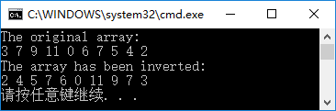
用数组名作函数参数
3 | 7 | 9 | 11 | 0 | 6 | 7 | 5 | 4 | 2
↑ |  |  |  | ↑ |  |  |  |  | ↑
i |  |  |  | m |  |  |  |  | j
2 | 4 | 5 | 7 | 6 | 0 | 11 | 9 | 7 | 3
【例8.8】将数组a中n个整数按相反顺序存放。
#include <stdio.h>
int main()
{ void inv(int x[],int n); //inv函数声明
int i,a[10]={3,7,9,11,0,6,7,5,4,2};
printf("The original array:\n");
for(i=0;i<10;i++)
printf("%d ",a[i]); //输出未交换时数组各元素的值
printf("\n");
inv(a,10); //调用inv函数，进行交换
printf("The array has been inverted:\n");
for(i=0;i<10;i++)
printf("%d ",a[i]); //输出交换后数组各元素的值
printf("\n");
return 0;
}
void inv(int x[],int n) //形参x是数组名
{ int temp,i,j,m=(n-1)/2;
for(i=0;i<=m;i++)
{ j=n-1-i;
temp=x[i]; x[i]=x[j]; x[j]=temp; //把x[i]和x[j]交换
}
return;
}
#include <stdio.h>
int main()
{ void inv(int *x,int n);
int i,a[10]={3,7,9,11,0,6,7,5,4,2};
printf("The original array:\n");
for(i=0;i<10;i++)
printf("%d ",a[i]);
printf("\n");
inv(a,10);
printf("The array has been inverted:\n");
for(i=0;i<10;i++)
printf("%d ",a[i]);
printf("\n");
return 0;
}
void inv(int *x,int n) //形参x是指针变量
{ int *p,temp,*i,*j,m=(n-1)/2;
i=x; j=x+n-1; p=x+m;
for(;i<=p;i++,j--)
{ temp=*i; *i=*j; *j=temp;} //*i与*j交换
return;
}
i, x | a数组
 | 3 | a[0]
 | 7 | a[1]
 | 9 | a[2]
p=x+m | 11 | a[3]
 | 0 | a[4]
 | 6 | a[5]
 | 7 | a[6]
 | 5 | a[7]
j | 4 | a[8]
 | 2 | a[9]

Slide 24

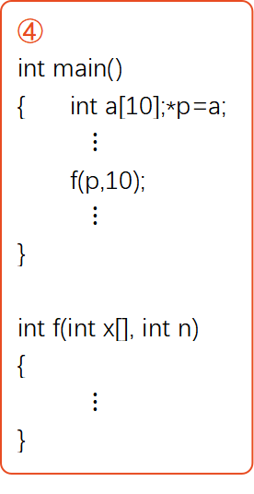
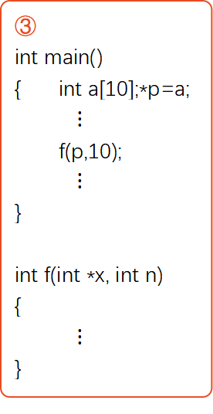


用数组名作函数参数
如果有一个实参数组，要想在函数中改变此数组中的元素的值，实参与形参的对应关系有以下4种情况。
① 形参和实参都用数组名
② 实参用数组名，形参用指针变量。
③ 实参形参都用指针变量。
④ 实参为指针变量，形参为数组名。
①
int main()
{ int a[10];
$⋮$
f(a,10);
$⋮$
}
int f(int x[], int n)
{
$⋮$
}
②
int main()
{ int a[10];
$⋮$
f(a,10);
$⋮$
}
int f(int *x, int n)
{
$⋮$
}
③
int main()
{ int a[10];*p=a;
$⋮$
f(p,10);
$⋮$
}
int f(int *x, int n)
{
$⋮$
}
④
int main()
{ int a[10];*p=a;
$⋮$
f(p,10);
$⋮$
}
int f(int x[], int n)
{
$⋮$
}

Slide 25
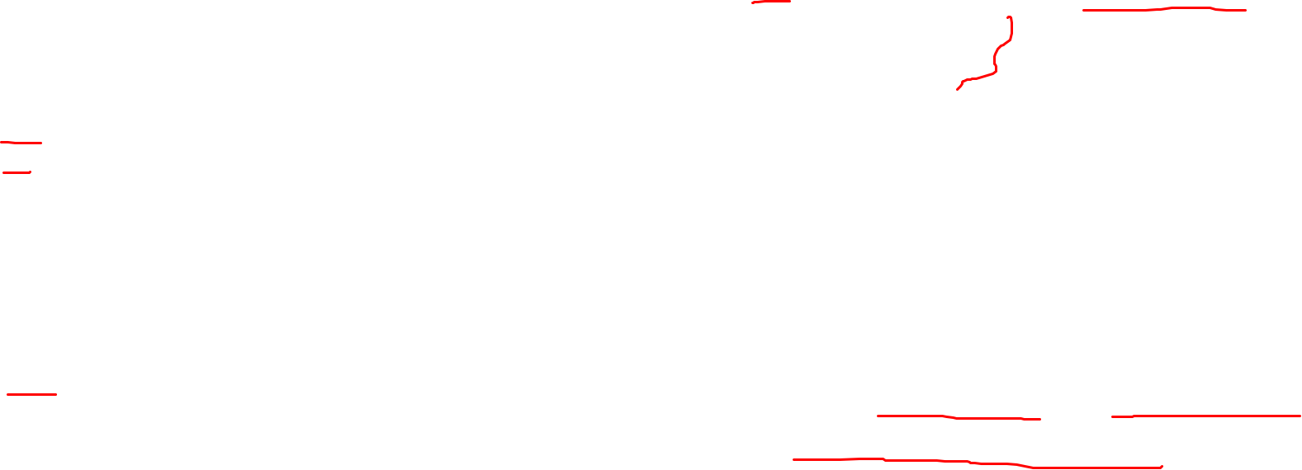
用数组名作函数参数
【例8.9】改写例8.8，用指针变量作实参。
#include <stdio.h>
int main()
{ void inv(int *x,int n); //inv函数声明
int i,arr[10],*p=arr; //指针变量p指向arr[0]
printf("The original array:\n");
for(i=0;i<10;i++,p++)
scanf("%d",p); //输入arr数组的元素
printf("\n");
p=arr; //指针变量p重新指向arr[0]
inv(p,10); //调用inv函数，实参p是指针变量
printf("The array has been inverted:\n");
for(p=arr;p<arr+10;p++)
printf("%d ",*p);
printf("\n");
return 0;
}
void inv(int *x,int n) //定义inv函数，形参x是指针变量
{ int *p,m,temp,*i,*j;
m=(n-1)/2;
i=x;j=x+n-1;p=x+m;
for(;i<=p;i++,j--)
{ temp=*i;*i=*j;*j=temp;}
return;
}
#include <stdio.h>
int main()
{ void inv(int *x,int n); //inv函数声明
int i,*arr; //指针变量arr未指向数组元素
printf("The original array:\n");
for(i=0;i<10;i++)
scanf("%d",arr+i);
printf("\n");
inv(arr,10); //调用inv函数，实参arr是指针变量，但无指向
printf("The array has been inverted:\n");
for(i=0;i<10;i++)
printf("%d ",*(arr+i));
printf("\n");
return 0;
}
注意
如果用指针变量作实参，必须先使指针变量有确定值，指向一个已定义的对象。

Slide 26


用数组名作函数参数
【例8.10】用指针方法对10个整数按由大到小顺序排序。（选择排序法）
#include <stdio.h>
int main()
{ void sort(int x[],int n); //sort函数声明
int i,*p,a[10];
p=a; //指针变量p指向a[0]
printf("please enter 10 integer numbers:");
for(i=0;i<10;i++)
scanf("%d",p++); //输入10个整数
p=a; //指针变量p重新指向a[0]
sort(p,10); //调用sort函数
for(p=a,i=0;i<10;i++)
{ printf("%d ",*p); //输出排序后的10个数组元素
p++;
}
printf("\n");
return 0;
}
void sort(int x[],int n) //定义sort函数，x是形参数组名
{ int i,j,k,t;
for(i=0;i<n-1;i++)
{ k=i;
for(j=i+1;j<n;j++)
if(x[j]>x[k]) k=j;
if(k!=i)
{ t=x[i]; x[i]=x[k]; x[k]=t;}
}
}
void sort(int *x,int n) //形参x是指针变量
{ int i,j,k,t;
for(i=0;i<n-1;i++)
{ k=i;
for(j=i+1;j<n;j++)
if(*(x+j)>*(x+k)) k=j; //*(x+j)就是x[j]，其他亦然
if(k!=i)
{ t=*(x+i); *(x+i)=*(x+k); *(x+k)=t;}
}
}

Slide 27
*通过指针引用多维数组

Slide 28
多维数组元素的地址
int a[3][4]={{1,3,5,7},{9,11,13,15},{17,19,21,23}};
表示形式 | 含义 | 地址
a | 二维数组名，指向一维数组a[0]，即0行起始地址 | 2000
a[0], *(a+0), *a | 0行0列元素地址 | 2000
a+1, &a[1] | 指向第1行起始地址 | 2016
a[1], *(a+1) | 1行0列元素a[1][0]的地址 | 2016
a[1]+2, *(a+1)+2, &a[1][2] | 1行2列元素a[1][2]的地址 | 2024
*(a[1]+2), *(*(a+1)+2), a[1][2] | 1行2列元素a[1][2]的值 | 是元素值，为13
 |  | a[0] | a[0]+1 | a[0]+2 | a[0]+3
a | a[0] | a[0][0] | a[0][1] | a[0][2] | a[0][3]
 |  | 2000 | 2004 | 2008 | 2012
a+1 | a[1] | 1 | 3 | 5 | 7
 |  | 2016 | 2020 | 2024 | 2028
a+2 | a[2] | 9 | 11 | 13 | 15
 |  | 2032 | 2036 | 2040 | 2044
 |  | 17 | 19 | 21 | 23

Slide 29
多维数组元素的地址
C语言的地址信息中既包含位置信息(如内存编号2000)，还包含它所指向的数据的类型信息。
a[0]是一维数组名，它是一维数组中起始元素的地址，a是二维数组名，它是二维数组的首行起始地址，二者的纯地址是相同的，即2000，但它们的基类型不同，即它们指向的数据的类型不同，前者是整型数据，后者是一维数组。
如果用一个指针变量pt来指向此一维数组，应当这样定义:
int (*pt)[4];
//表示pt指向由4个整型元素组成的一维数组，此时指针变量pt的基类型是由4个整型元素组成的一维数组

Slide 30
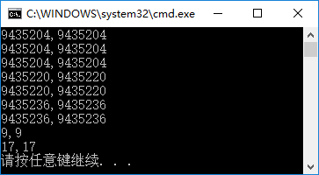
多维数组元素的地址
【例8.11】输出二维数组的有关数据(地址和元素的值)。
#include <stdio.h>
int main()
{ int a[3][4]={1,3,5,7,9,11,13,15,17,19,21,23};
printf("%d,%d\n",a,*a); //0行起始地址和0行0列元素地址
printf("%d,%d\n",a[0],*(a+0)); //0行0列元素地址
printf("%d,%d\n",&a[0],&a[0][0]); //0行起始地址和0行0列元素地址
printf("%d,%d\n",a[1],a+1); //1行0列元素地址和1行起始地址
printf("%d,%d\n",&a[1][0],*(a+1)+0); //1行0列元素地址
printf("%d,%d\n",a[2],*(a+2)); //2行0列元素地址
printf("%d,%d\n",&a[2],a+2); //2行起始地址
printf("%d,%d\n",a[1][0],*(*(a+1)+0)); //1行0列元素的值
printf("%d,%d\n",*a[2],*(*(a+2)+0)); //2行0列元素的值
return 0;
}

Slide 31
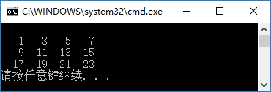
指向数组元素的指针变量
【例8.12】有一个3×4的二维数组，要求用指向元素的指针变量输出二维数组各元素的值。
#include <stdio.h>
int main()
{ int a[3][4]={1,3,5,7,9,11,13,15,17,19,21,23};
int *p; //p是int *型指针变量
for(p=a[0];p<a[0]+12;p++) //使p依次指向下一个元素
{ if((p-a[0])%4==0) printf("\n"); //p移动4次后换行
printf("%4d",*p); //输出p指向的元素的值
}
printf("\n");
return 0;
}
p是一个int *型(指向整型数据)的指针变量，它可以指向一般的整型变量，也可以指向整型的数组元素。每次使p值加1，使p指向下一元素。
如果要输出某个指定的数值元素（例如a[2][3]），则应事先计算该元素在数组中的相对位置（即相对于数组起始位置的相对位移量）。计算a[i][j]在数组中的相对位置的计算公式为：i*m＋j，其中，m为二维数组的列数（二维数组大小为n×m）。
 | m
 |  |  |  |  | n
i=2 |  |  |  | a[2][3]
 |  |  |  | j=3

Slide 32

指向由m个元素组成的一维数组的指针变量
【例8.13】输出二维数组任一行任一列元素的值。
#include <stdio.h>
int main()
{ int a[3][4]={1,3,5,7,9,11,13,15,17,19,21,23}; //定义二维数组a并初始化
int (*p)[4],i,j; //指针变量p指向包含4个整型元素的一维数组
p=a; //p指向二维数组的0行
printf("please enter row and colum:");
scanf("%d,%d",&i,&j); //输入要求输出的元素的行列号
printf("a[%d,%d]=%d\n",i,j,*(*(p+i)+j)); //输出a[i][j]的值
return 0;
}
比较:
① int a[4];（a有4个元素，每个元素都为整型）
② int (*p)[4];
第②种形式表示p所指的对象是有4个整型元素的一维数组。应该记住，此时p只能指向一个包含4个元素的一维数组，不能指向一维数组中的某一元素。p的值是该一维数组的起始地址。虽然这个地址（指纯地址）与该一维数组首元素的地址相同，但它们的基类型是不同的。
#include <stdio.h>
int main()
{ int a[4]={1,3,5,7}; //定义一维数组a，包含4个元素
int (*p)[4]; //定义指向包含4个元素的一维数组的指针变量
p=&a; //使p指向一维数组
printf("%d\n",(*p)[3]); //输出a[3]，输出整数7
return 0;
}
 | *p（数组）
p | (*p)[0] | (*p)[1] | (*p)[2] | (*p)[3]

Slide 33
指向由m个元素组成的一维数组的指针变量
要注意指针变量的类型，从“int (*p)[4];”可以看到，p的类型不是int *型，而是int (*)[4]型，p被定义为指向一维整型数组的指针变量，一维数组有4个元素，因此p的基类型是一维数组，其长度是16字节。“*(p+2)+3”括号中的2是以p的基类型(一维整型数组)的长度为单位的，即p每加1，地址就增加16个字节（4个元素，每个元素4个字节），而“*(p+2)+3”括号外的数字3，不是以p的基类型的长度为单位的。由于经过*(p+2)的运算，得到a[2]，即&a[2][0]，它已经转化为指向列元素的指针了，因此加3是以元素的长度为单位的，加3就是加(3×4)个字节。虽然p+2和*(p+2)具有相同的值，但由于它们所指向的对象的长度不同，因此(p+2)+3和*(p+2)+3的值就不相同了。

Slide 34
用指向数组的指针作函数参数
一维数组名可以作为函数参数，多维数组名也可作函数参数。
用指针变量作形参，以接受实参数组名传递来的地址。可以有两种方法:
① 用指向变量的指针变量；
② 用指向一维数组的指针变量。

Slide 35
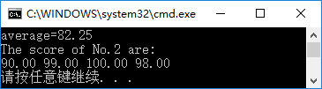
用指向数组的指针作函数参数
【例8.14】有一个班，3个学生，各学4门课，计算总平均分数以及第n个学生的成绩。
#include <stdio.h>
int main()
{ void average(float *p,int n);
void search(float (*p)[4],int n);
float score[3][4]={{65,67,70,60},{80,87,90,81},{90,99,100,98}};
average(*score,12); //求12个分数的平均分
search(score,2); //求序号为2的学生的成绩
return 0;
}
void average(float *p,int n) //定义求平均成绩的函数
{ float *p_end;
float sum=0,aver;
p_end=p+n-1;
//n的值为12时，p_end的值是p+11，指向最后一个元素
for(;p<=p_end;p++)
sum=sum+(*p);
aver=sum/n;
printf("average=%5.2f\n",aver);
}
void search(float (*p)[4],int n)
//p是指向具有4个元素的一维数组的指针
{ int i;
printf("The score of No.%d are:\n",n);
for(i=0;i<4;i++)
printf("%5.2f ",*(*(p+n)+i));
printf("\n");
}
注意
实参与形参如果是指针类型，应当注意它们的基类型必须一致。不应把int *型的指针(即数组元素的地址)传给int (*)[4] 型(指向一维数组)的指针变量，反之亦然。

Slide 36
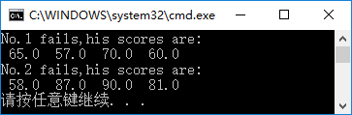
用指向数组的指针作函数参数
【例8.15】在例8.14的基础上，查找有一门以上课程不及格的学生，输出他们的全部课程的成绩。
#include <stdio.h>
int main()
{ void search(float (*p)[4],int n); //函数声明
float score[3][4]={{65,57,70,60},{58,87,90,81},{90,99,100,98}};
//定义二维数组函数score
search(score,3); //调用search函数
return 0;
}
void search(float (*p)[4],int n)
//形参p是指向包含4个float型元素的一维数组的指针变量
{ int i,j,flag;
for(j=0;j<n;j++)
{ flag=0;
for(i=0;i<4;i++)
if(*(*(p+j)+i)<60) flag=1;
//*(*(p+j)+i)就是score[j][i]
if(flag==1)
{ printf("No.%d fails,his scores are:\n",j+1);
for(i=0;i<4;i++)
printf("%5.1f ",*(*(p+j)+i));
//输出*(*(p+j)+i)就是输出score[j][i]的值
printf("\n");
}
}
}

Slide 37
通过指针引用字符串

Slide 38





字符串的引用方式
用字符数组存放一个字符串，可以通过数组名和下标引用字符串中一个字符，也可以通过数组名和格式声明“%s”输出该字符串。
用字符指针变量指向一个字符串常量，通过字符指针变量引用字符串常量。

Slide 39


字符串的引用方式
【例8.16】定义一个字符数组，在其中存放字符串″I love China!″，输出该字符串和第8个字符。
【例8.17】通过字符指针变量输出一个字符串。
#include <stdio.h>
int main()
{ char string[]="I love China!"; //定义字符数组sting
printf("%s\n",string); //用%s格式声明输出string，可以输出整个字符串
printf("%c\n",string[7]); //用%c格式输出一个字符数组元素
return 0;
}
string
 | I | string[0]
 |  | string[1]
 | l | string[2]
 | o | string[3]
 | v | string[4]
 | e | string[5]
string(7) |  | string[6]
 | C | string[7]
 | h | string[8]
 | i | string[9]
 | n | string[10]
 | a | string[11]
 | ! | string[12]
 | \0 | string[13]
string
 | I
 | l
 | o
 | v
 | e
 | C
 | h
 | i
 | n
 | a
 | !
 | \0
#include <stdio.h>
int main()
{ char *string="I love China!"; //定义字符指针变量string并初始化
printf("%s\n",string); //输出字符串
return 0;
}

Slide 40
字符串的引用方式
在C语言中只有字符变量，没有字符串变量。
可以对指针变量进行再赋值，如:
可以通过字符指针变量输出它所指向的字符串，如:
%s是输出字符串时所用的格式符，在输出项中给出字符指针变量名string，则系统会输出string所指向的字符串第1个字符，然后自动使string加1，使之指向下一个字符，再输出该字符……如此直到遇到字符串结束标志′\0′为止。注意，在内存中，字符串的最后被自动加了一个′\0′。
char *string; //定义一个char *型变量
string=″I love China!″;
//把字符串第1个元素的地址赋给字符指针变量string
char *string="I love China!";
≡
注意
string被定义为一个指针变量，基类型为字符型。它只能指向一个字符类型数据，而不能同时指向多个字符数据，更不是把″I love China!″这些字符存放到string中（指针变量只能存放地址），也不是把字符串赋给*string。只是把″I love China!″的第1个字符的地址赋给指针变量string。
string=″I am a student.″; //对指针变量string重新赋值
printf(″%s\n″,string); //%s可对字符串进行整体的输入输出

Slide 41

字符串的引用方式
对字符串中字符的存取，可以用下标方法，也可以用指针方法。
【例8.18】将字符串a复制为字符串b，然后输出字符串b。【例8.19】用指针变量来处理例8.18问题。
#include <stdio.h>
int main()
{ char a[]="I am a student.",b[20]; //定义字符数组
int i;
for(i=0;*(a+i)!='\0';i++)
*(b+i)=*(a+i); //将a[i]的值赋给b[i]
*(b+i)='\0'; //在b数组的有效字符之后加'\0'
printf("string a is:%s\n",a);//输出a数组中全部有效字符
printf("string b is:");
for(i=0;b[i]!='\0';i++)
printf("%c",b[i]); //逐个输出b数组中全部有效字符
printf("\n");
return 0;
}
#include <stdio.h>
int main()
{ char a[]="I am a boy.",b[20],*p1,*p2;
p1=a;p2=b;
//p1,p2分别指向a数组和b数组中的第一个元素
for(;*p1!='\0';p1++,p2++) //p1,p2每次自加1
*p2=*p1;
//将p1所指向的元素的值赋给p2所指向的元素
*p2='\0'; //在复制完全部有效字符后加'\0'
printf("string a is:%s\n",a); //输出a数组中的字符
printf("string b is:%s\n",b); //输出b数组中的字符
return 0;
}
p1 | a
 | I
 | a
 | m
p1'
 | a
 | b
 | o
 | y
 | .
 | \0
p2 | b
p2'

Slide 42
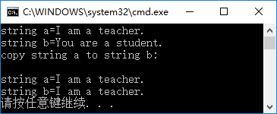
字符指针作函数参数
【例8.20】用函数调用实现字符串的复制。
(1) 用字符数组名作为函数参数
a,p | a
from | I
 | a
 | m
 | a
 | t
 | e
 | a
 | c
 | h
 | e
 | r
 | .
 | \0
a | b
to | Y
 | o
 | u
 | a
 | r
 | e
 | a
 | s
 | t
 | u
 | d
 | e
 | n
 | t
 | .
 | \0
 | I
 | a
 | m
 | a
 | t
 | e
 | a
 | c
 | h
 | e
 | r
 | .
 | \0
 | t
 | .
 | \0
#include <stdio.h>
int main()
{ void copy_string(char from[], char to[]);
char a[]="I am a teacher.";
char b[]="You are a student.";
printf("string a=%s\nstring b=%s\n",a,b);
printf("copy string a to string b:\n");
copy_string(a,b); //用字符数组名作为函数实参
printf("\nstring a=%s\nstring b=%s\n",a,b);
return 0;
}
void copy_string(char from[], char to[]) //形参为字符数组
{ int i=0;
while(from[i]!='\0')
{ to[i]=from[i]; i++;}
to[i]='\0';
}

Slide 43
字符指针作函数参数
【例8.20】用函数调用实现字符串的复制。
(2) 用字符型指针变量作实参
#include <stdio.h>
int main()
{ void copy_string(char from[], char to[]); //函数声明
char a[]="I am a teacher."; //定义字符数组a并初始化
char b[]="You are a student."; //定义字符数组b并初始化
char *from=a,*to=b; //from指向a数组首元素，to指向b数组首元素
printf("string a=%s\nstring b=%s\n",a,b);
printf("copy string a to string b:\n");
copy_string(from,to); //实参为字符指针变量
printf("\nstring a=%s\nstring b=%s\n",a,b);
return 0;
}
void copy_string(char from[], char to[]) //形参为字符数组
{ int i=0;
while(from[i]!='\0')
{ to[i]=from[i]; i++;}
to[i]='\0';
}
指针变量from的值是a数组首元素的地址，指针变量to的值是b数组首元素的地址。它们作为实参，把a数组首元素的地址和b数组首元素的地址传递给形参数组名from和to(它们实质上也是指针变量)。其他与程序(1)相同。

Slide 44
字符指针作函数参数
void copy_string(char *from, char *to)
{ for(;(*to++=* from++)!='\0';);
//或for(;*to++=* from++;);
}
改
进
【例8.20】用函数调用实现字符串的复制。
void copy_string(char *from, char *to)
{ while((*to=*from)!='\0')
//或while(*to=*from)
{ to++; from++;}
}
(3) 用字符指针变量作形参和实参
#include <stdio.h>
int main()
{ void copy_string(char *from, char *to);
char *a="I am a teacher."; //a是char*型指针变量
char b[]="You are a student."; //b是字符数组
char *p=b; //使指针变量p指向b数组首元素
printf("string a=%s\nstring b=%s\n",a,b); //输出a串和b串
printf("copy string a to string b:\n");
copy_string(a,p); //调用copy_string函数，实参为指针变量
printf("\nstring a=%s\nstring b=%s\n",a,b); //输出改变后的a串和b串
return 0;
}
void copy_string(char *from, char *to) //定义函数，形参为字符指针变量
{ for(;*from!='\0';from++,to++)
{ *to=*from;}
*to='\0';
}
void copy_string(char *from, char *to)
{ while(*from!='\0')
//或while(*from) ，因为'\0'的ASCII码为0
*to++=*from++;
*to='\0';
}
void copy_string(char *from, char *to)
{ while((*to++=*from++)!='\0');
//或while(*to++=*from++)
}
void copy_string（char from[]，char to[]）
{ char *p1, *p2;
p1=from;p2=to;
while((*p2++=*p1++)!='\0');
}

Slide 45
字符指针作函数参数
字符指针作为函数参数时，实参与形参的类型有以下几种对应关系：
实参 | 形参
字符数组名 | 字符数组名
字符数组名 | 字符指针变量
字符指针变量 | 字符指针变量
字符指针变量 | 字符数组名

Slide 46

使用字符指针变量和字符数组的比较
字符数组由若干个元素组成，每个元素中放一个字符，而字符指针变量中存放的是地址(字符串第1个字符的地址)，绝不是将字符串放到字符指针变量中。
赋值方式。可以对字符指针变量赋值，但不能对数组名赋值。(数组名是常量）
初始化的含义。
存储单元的内容。编译时为字符数组分配若干存储单元，以存放各元素的值，而对字符指针变量，只分配一个存储单元(Visual C++为指针变量分配4个字节)。
指针变量的值是可以改变的，而字符数组名代表一个固定的值(数组首元素的地址)，不能改变。
字符数组中各元素的值是可以改变的(可以对它们再赋值)，但字符指针变量指向的字符串常量中的内容是不可以被取代的(不能对它们再赋值)。
引用数组元素。对字符数组可以用下标法(用数组名和下标)引用一个数组元素(如a[5])，也可以用地址法(如*(a+5))引用数组元素a[5]。如果定义了字符指针变量p，并使它指向数组a的首元素，则可以用指针变量带下标的形式引用数组元素(如p[5])，同样，可以用地址法(如*(p+5))引用数组元素a[5]。
用指针变量指向一个格式字符串，可以用它代替printf函数中的格式字符串。
char *a;
a=″I love China!″;
char str[14];
str[]=″I love China!″;
char *a="I love China!";
≡
char str[14]="I love China!";
$$≠$$
char *a;
scanf("%s",a);
char *a,str[10];
a=str; scanf("%s",a);
char a[]="House";
a[2]='r';
char *b="House";
b[2]='r';
char *format="a=%d,b=%f\n";
printf(format,a,b);

Slide 47

使用字符指针变量和字符数组的比较
【例8.21】改变指针变量的值。
#include <stdio.h>
int main()
{ char *a="I love China!";
a=a+7; //改变指针变量的值，即改变指针变量的指向
printf("%s\n",a); //输出从a指向的字符开始的字符串
return 0;
}
指针变量a的值是可以变化的。printf函数输出字符串时，从指针变量a当时所指向的元素开始，逐个输出各个字符，直到遇'\0'为止。而数组名虽然代表地址，但它是常量，它的值是不能改变的。
#include <stdio.h>
int main()
{ char str[]={"I love China!"};
str=str+7;
printf("%s\n",str);
return 0;
}
指针变量的值是可以改变的，而字符数组名代表一个固定的值(数组首元素的地址)，不能改变。

Slide 48
*指向函数的指针

Slide 49
什么是函数的指针
如果在程序中定义了一个函数，在编译时会把函数的源代码转换为可执行代码并分配一段存储空间。这段内存空间有一个起始地址，也称为函数的入口地址。每次调用函数时都从该地址入口开始执行此段函数代码。
函数名就是函数的指针，它代表函数的起始地址。
可以定义一个指向函数的指针变量，用来存放某一函数的起始地址，这就意味着此指针变量指向该函数。例如:
定义p是一个指向函数的指针变量，它可以指向函数类型为整型且有两个整型参数的函数。此时，指针变量p的类型用int (*)(int,int)表示。
int (*p)(int,int);

Slide 50
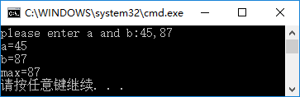
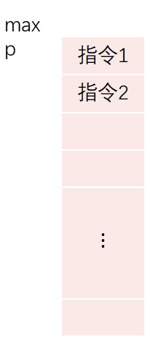
用函数指针变量调用函数
【例8.22】用函数求整数a和b中的大者。
(1)通过函数名调用函数
(2) 通过指针变量调用它所指向的函数
#include <stdio.h>
int main()
{ int max(int,int); //函数声明
int a,b,c;
printf("please enter a and b:");
scanf("%d,%d",&a,&b);
c=max(a,b); //通过函数名调用max函数
printf("a=%d\nb=%d\nmax=%d\n",a,b,c);
return 0;
}
int max(int x,int y) //定义max函数
{ int z;
if(x>y) z=x;
else z=y;
return(z);
}
#include <stdio.h>
int main()
{ int max(int,int); //函数声明
int (*p)(int,int); //定义指向函数的指针变量p
int a,b,c;
p=max; //使p指向max函数
printf("please enter a and b:");
scanf("%d,%d",&a,&b);
c=(*p)(a,b); //通过指针变量调用max函数
printf("a=%d\nb=%d\nmax=%d\n",a,b,c);
return 0;
}
int max(int x,int y) //定义max函数
{ int z;
if(x>y)z=x;
else z=y;
return(z);
}
max
p | 指令1
 | 指令2
 | $$⋮$$

Slide 51
怎样定义和使用指向函数的指针变量
类型名 (*指针变量名)(函数参数表列)
int (*p)(int,int);
(1) 定义指向函数的指针变量，并不意味着这个指针变量可以指向任何函数，它只能指向在定义时指定的类型的函数。
(2) 如果要用指针调用函数，必须先使指针变量指向该函数。
(3) 在给函数指针变量赋值时，只须给出函数名而不必给出参数。
(4) 用函数指针变量调用函数时，只须将(*p)代替函数名即可（p为指针变量名），在(*p)之后的括号中根据需要写上实参。
(5) 对指向函数的指针变量不能进行算术运算，如p+n,p++,p--等运算是无意义的。
(6) 用函数名调用函数，只能调用所指定的一个函数，而通过指针变量调用函数比较灵活，可以根据不同情况先后调用不同的函数。

Slide 52
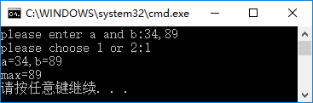
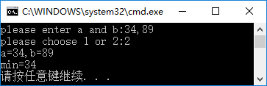
怎样定义和使用指向函数的指针变量
【例8.23】输入两个整数，然后让用户选择1或2，选1时调用max函数，输出二者中的大数，选2时调用min函数，输出二者中的小数。
#include <stdio.h>
int main()
{ int max(int,int); //函数声明
int min(int x,int y); //函数声明
int (*p)(int,int); //定义指向函数的指针变量
int a,b,c,n;
printf("please enter a and b:");
scanf("%d,%d",&a,&b);
printf("please choose 1 or 2:");
scanf("%d",&n); //输入1戓2
if(n==1) p=max; //如输入1，使p指向max函数
else if (n==2) p=min; //如输入2，使p指向min函数
c=(*p)(a,b); //调用p指向的函数
printf("a=%d,b=%d\n",a,b);
if(n==1) printf("max=%d\n",c);
else printf("min=%d\n",c);
return 0;
}
int max(int x,int y)
{ int z;
if(x>y) z=x;
else z=y;
return(z);
}
int min(int x,int y)
{ int z;
if(x<y) z=x;
else z=y;
return(z);
}

Slide 53
用指向函数的指针作函数参数
指向函数的指针变量的一个重要用途是把函数的入口地址作为参数传递到其他函数。
指向函数的指针可以作为函数参数，把函数的入口地址传递给形参，这样就能够在被调用的函数中使用实参函数。它的原理可以简述如下: 有一个函数（假设函数名为fun），它有两个形参（x1和x2），定义x1和x2为指向函数的指针变量。在调用函数fun时，实参为两个函数名f1和f2，给形参传递的是函数f1和f2的入口地址。这样在函数fun中就可以调用f1和f2函数了。
实参函数名 f1 f2
void fun(int (*x1)(int), int(*x2) (int,int)) //定义fun函数，形参是指向函数的指针变量
{ int a,b,i=3,j=5;
a=(*x1)(i); //调用f1函数，i是实参
b=(*x2)(i,j); //调用f2函数，i,j是实参
}

Slide 54



用指向函数的指针作函数参数
【例8.24】有两个整数a和b，由用户输入1,2或3。如输入1，程序就给出a和b中的大者，输入2，就给出a和b中的小者，输入3，则求a与b之和。
#include <stdio.h>
int main()
{ int fun(int x,int y, int (*p)(int,int)); //fun函数声明
int max(int,int); //max函数声明
int min(int,int); //min函数声明
int add(int,int); //add函数声明
int a=34,b=-21,n;
printf("please choose 1,2 or 3:");
scanf("%d",&n); //输入1,2或3之一
if(n==1) fun(a,b,max); //输入1时调用max函数
else if(n==2) fun(a,b,min); //输入2时调用min函数
else if(n==3) fun(a,b,add); //输入3时调用add函数
return 0;
}
int fun(int x,int y,int (*p)(int,int)) //定义fun函数
{ int result;
result=(*p)(x,y);
printf("%d\n",result); //输出结果
}
int max(int x,int y) //定义max函数
{ int z;
if(x>y) z=x;
else z=y;
printf("max=" );
return(z); //返回值是两数中的大者
}
int min(int x,int y) //定义min函数
{ int z;
if(x<y) z=x;
else z=y;
printf("min=");
return(z); //返回值是两数中的小者
}
int add(int x,int y) //定义add函数
{ int z;
z=x+y;
printf("sum=");
return(z); //返回值是两数之和
}

Slide 55
*返回指针值的函数

Slide 56
返回指针值的函数
类型名 *函数名(参数表列)
一个函数可以返回一个整型值、字符值、实型值等，也可以返回指针型的数据，即地址。其概念与以前类似，只是返回的值的类型是指针类型而已。
a是函数名，调用它以后能得到一个int*型(指向整型数据)的指针，即整型数据的地址。x和y是函数a的形参，为整型。
int *a(int x,int y);
注意
在“*a”两侧没有括号，在a的两侧分别为*运算符和()运算符。而()优先级高于*，因此a先与()结合，显然这是函数形式。这个函数前面有一个*，表示此函数是指针型函数（函数值是指针）。最前面的int表示返回的指针指向整型变量。

Slide 57
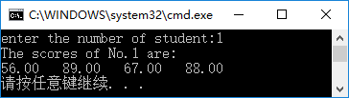
返回指针值的函数
【例8.25】有a个学生，每个学生有b门课程的成绩。要求在用户输入学生序号以后，能输出该学生的全部成绩。用指针函数来实现。
#include <stdio.h>
int main()
{ float score[][4]={{60,70,80,90},{56,89,67,88},{34,78,90,66}};
//定义数组，存放成绩
float *search(float (*pointer)[4],int n); //函数声明
float *p;
int i,k;
printf("enter the number of student:");
scanf("%d",&k); //输入要找的学生的序号
printf("The scores of No.%d are:\n",k);
p=search(score,k); //调用search函数，返回score[k][0]的地址
for(i=0;i<4;i++)
printf("%5.2f\t",*(p+i)); //输出score[k][0]~score[k][3]的值
printf("\n");
return 0;
}
float *search(float (*pointer)[4],int n)
//形参pointer是指向一维数组的指针变量
{ float *pt;
pt=*(pointer+n); //pt的值是&score[k][0]
return(pt);
}
pointer | score数组
pointer+1 | 60 | 70 | 80 | 90
 | 56 | 89 | 67 | 88
 | 34 | 78 | 90 | 66

Slide 58

返回指针值的函数
【例8.26】对例8.25中的学生，找出其中有不及格的课程的学生及其学生号。
#include <stdio.h>
int main()
{ float score[][4]={{60,70,80,90},{56,89,67,88},{34,78,90,66}};
//定义数组，存放成绩
float *search(float (*pointer)[4]); //函数声明
float *p;
int i,j;
for(i=0;i<3;i++) //循环3次
{ p=search(score+i);
//调用search函数,如有不及格返回score[i][0]的地址,否则返回NULL
if(p==*(score+i))
//如果返回的是score[i][0]的地址，表示p的值不是NULL
{ printf("No.%d score:",i);
for(j=0;j<4;j++)
printf("%5.2f ",*(p+j));
//输出score[i][0]~score[i][3]的值
printf("\n");
}
}
return 0;
}
float *search(float (*pointer)[4])
//定义函数，形参pointer是指向一维数组的指针变量
{ int i=0;
float *pt;
pt=NULL; //先使pt的值为NULL
for(;i<4;i++)
if(*(*pointer+i)<60) pt=*pointer;
//如果有不及格课程，使pt指向score[i][0]
return(pt);
}
pt(当有不及格时） pt（当无不及格时）
|| ||
*pointer NULL
↓
pointer | 60 | 70 | 80 | 90
score+2 | 56 | 89 | 67 | 88
pointer | 34 | 78 | 90 | 66
56 | 89 | 67 | 88

Slide 59
*指针数组和多重指针

Slide 60
什么是指针数组
定义一维指针数组的一般形式为
类型名 *数组名[数组长度];
int *p[4];
一个数组，若其元素均为指针类型数据，称为指针数组，也就是说，指针数组中的每一个元素都存放一个地址，相当于一个指针变量。
指针数组比较适合用来指向若干个字符串，使字符串处理更加方便灵活。

Slide 61
什么是指针数组
【例8.27】将若干字符串按字母顺序（由小到大）输出。
指针数组 |  | 字符串
name[0] |  | Follow me |  | F | o | l | l | o | w |  | m | e | \0
name[1] |  | BASIC |  | B | A | S | I | C | \0
name[2] |  | Great Wall |  | G | r | e | a | t |  | W | a | l | l | \0
name[3] |  | FORTRAN |  | F | O | R | T | R | A | N | \0
name[4] |  | Computer design |  | C | o | m | p | u | t | e | r |  | d | e | s | i | g | n | \0
排序前
指向互换
指针数组 |  | 字符串
name[0] |  | Follow me |  | F | o | l | l | o | w |  | m | e | \0
name[1] |  | BASIC |  | B | A | S | I | C | \0
name[2] |  | Great Wall |  | G | r | e | a | t |  | W | a | l | l | \0
name[3] |  | FORTRAN |  | F | O | R | T | R | A | N | \0
name[4] |  | Computer design |  | C | o | m | p | u | t | e | r |  | d | e | s | i | g | n | \0
排序后

Slide 62
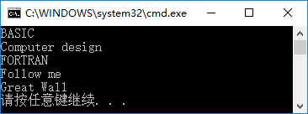
什么是指针数组
【例8.27】将若干字符串按字母顺序（由小到大）输出。
#include <stdio.h>
#include <string.h>
int main()
{ void sort(char *name[],int n); //函数声明
void print(char *name[],int n); //函数声明
char *name[]={"Follow me","BASIC",
"Great Wall","FORTRAN","Computer design"};
//定义指针数组，它的元素分别指向5个字符串
int n=5;
sort(name,n); //调用sort函数，对字符串排序
print(name,n); //调用print函数，输出字符串
return 0;
}
void sort(char *name[],int n) //定义sort函数
{ char *temp;
int i,j,k;
for(i=0;i<n-1;i++) //用选择法排序
{ k=i;
for(j=i+1;j<n;j++)
if(strcmp(name[k],name[j])>0) k=j;
if(k!=i)
{ temp=name[i]; name[i]=name[k]; name[k]=temp;}
}
}
void print(char *name[],int n) //定义print函数
{ int i;
for(i=0;i<n;i++)
printf("%s\n",name[i]);
//按指针数组元素的顺序输出它们所指向的字符串
}

Slide 63
指向指针数据的指针变量
在了解了指针数组的基础上，需要了解指向指针数据的指针变量，简称为指向指针的指针。
name是一个指针数组，它的每一个元素是一个指针型的变量，其值为地址。name既然是一个数组，它的每一元素都应有相应的地址。数组名name代表该指针数组首元素的地址。name+i是name[i]的地址。name+i就是指向指针型数据的指针。还可以设置一个指针变量p，它指向指针数组的元素。p就是指向指针型数据的指针变量。
定义一个指向指针数据的指针变量:
p的前面有两个*号。p指向一个字符指针变量（这个字符指针变量指向一个字符型数据）。如果引用*p，就得到p所指向的字符指针变量的值。
name | name数组 |  | 字符串
 | name[0] |  | Follow me
p | name[1] |  | BASIC
 | name[2] |  | Great Wall
 | name[3] |  | FORTRAN
 | name[4] |  | Computer design
char **p;
p=name+2;
printf(″%d\n″,*p); //name[2]的值（它是一个地址）
printf(″%s\n″,*p); //以字符串形式(%s)输出字符串″Great Wall″

Slide 64
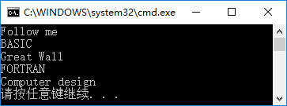
指向指针数据的指针变量
【例8.28】使用指向指针数据的指针变量。
#include <stdio.h>
int main()
{ char *name[]={"Follow me","BASIC","Great Wall","FORTRAN","Computer design"};
char **p;
int i;
for(i=0;i<5;i++)
{ p=name+i;
printf("%s\n",*p);
}
return 0;
}
p是指向char*型数据的指针变量，即指向指针的指针。在第1次执行for循环体时，赋值语句“p=name+i;”使p指向name数组的0号元素name［0］，*p是name［0］的值，即第1个字符串首字符的地址，用printf函数输出第1个字符串（格式符为%s）。执行5次循环体，依次输出5个字符串。
指针数组的元素也可以不指向字符串，而指向整型数据或实型数据等。

Slide 65

指向指针数据的指针变量
【例8.29】有一个指针数组，其元素分别指向一个整型数组的元素，用指向指针数据的指针变量，输出整型数组各元素的值。
#include <stdio.h>
int main()
{ int a[5]={1,3,5,7,9};
int *num[5]={&a[0],&a[1],&a[2],&a[3],&a[4]};
int **p,i; //p是指向指针型数据的指针变量
p=num; //使p指向num[0]
for(i=0;i<5;i++)
{ printf("%d ",**p);
p++;
}
printf("\n");
return 0;
}

Slide 66
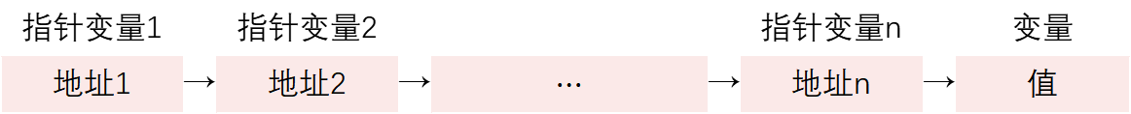
指向指针数据的指针变量
利用指针变量访问另一个变量就是“间接访问”。
如果在一个指针变量中存放一个目标变量的地址，这就是“单级间址”；
指向指针数据的指针用的是“二级间址”方法；
从理论上说，间址方法可以延伸到更多的级，即多重指针。
指针变量 |  | 变量
地址 | → | 值
指针变量1 |  | 指针变量2 |  | 变量
地址1 | → | 地址2 | → | 值
指针变量1 |  | 指针变量2 |  |  |  | 指针变量n |  | 变量
地址1 | → | 地址2 | → | $$⋯$$ | → | 地址n | → | 值

Slide 67
指针数组作main函数的形参
指针数组的一个重要应用是作为main函数的形参。在以往的程序中，main函数的第1行一般写成以下形式： 或
括号中是空的或有“void”，表示main函数没有参数，调用main函数时不必给出实参。
在某些情况下，main函数可以有参数，即:
其中，argc和argv就是main函数的形参，它们是程序的“命令行参数”。argc(argument count的缩写，意思是参数个数)，argv(argument vector缩写，意思是参数向量)，它是一个*char指针数组，数组中每一个元素(其值为指针)指向命令行中的一个字符串的首字符。
main函数是操作系统调用的，实参只能由操作系统给出。在操作命令状态下，实参是和执行文件的命令一起给出的。
int main()
int main(void)
int main(int argc, char *argv[])
注意
如果用带参数的main函数，其第一个形参必须是int型，用来接收形参个数（文件名也算一个参数），第二个形参必须是字符指针数组，用来接收从操作系统命令行传来的字符串中首字符的地址。
argv
 | argv[0] | → | f | i | l | e | 1 | \0
 | argv[1] | → | C | h | i | n | a | \0
 | argv[2] | → | B | e | i | j | i | n | g | \0
命令名 参数1 参数2…参数n
file1 China Beijing

Slide 68
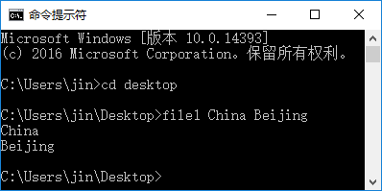
指针数组作main函数的形参
int main(int argc,char *argv[])
{ while(argc>1)
{ ++argv;
printf("%s\n", *argv);
--argc;
}
return 0;
}
int main(int argc,char *argv[])
{ while(argc-->1)
printf("%s\n", *++argv);
return 0;
}.

Slide 69
*动态内存分配与指向它的指针变量

Slide 70
什么是内存的动态分配
全局变量是分配在内存中的静态存储区的，非静态的局部变量(包括形参)是分配在内存中的动态存储区的，这个存储区是一个称为栈(stack)的区域。除此以外，C语言还允许建立内存动态分配区域，以存放一些临时用的数据，这些数据不必在程序的声明部分定义，也不必等到函数结束时才释放，而是需要时随时开辟，不需要时随时释放。这些数据是临时存放在一个特别的自由存储区，称为堆(heap)区。可以根据需要，向系统申请所需大小的空间。由于未在声明部分定义它们为变量或数组，因此不能通过变量名或数组名去引用这些数据，只能通过指针来引用。

Slide 71
怎样建立内存的动态分配
用malloc函数开辟动态存储区
函数原型为
作用是在内存的动态存储区中分配一个长度为size的连续空间。形参size的类型定为无符号整型(不允许为负数)。此函数的值（即“返回值”）是所分配区域的第一个字节的地址，或者说，此函数是一个指针型函数，返回的指针指向该分配域的第一个字节。
指针的基类型为void，即不指向任何类型的数据，只提供一个纯地址。如果此函数未能成功地执行(例如内存空间不足)，则返回空指针(NULL)。
void *malloc(unsigned int size);
malloc(100); //开辟100字节的临时分配域，函数值为其第1个字节的地址

Slide 72
怎样建立内存的动态分配
用calloc函数开辟动态存储区
函数原型为
作用是在内存的动态存储区中分配n个长度为size的连续空间，这个空间一般比较大，足以保存一个数组。
用calloc函数可以为一维数组开辟动态存储空间，n为数组元素个数，每个元素长度为size。这就是动态数组。函数返回指向所分配域的第一个字节的指针；如果分配不成功，返回NULL。
void *calloc(unsigned n, unsigned size);
p=calloc(50,4); //开辟50×4个字节的临时分配域，把首地址赋给指针变量p

Slide 73
怎样建立内存的动态分配
用realloc函数重新分配动态存储区
函数原型为
如果已经通过malloc函数或calloc函数获得了动态空间，想改变其大小，可以用realloc函数重新分配。
用realloc函数将p所指向的动态空间的大小改变为size。p的值不变。如果重分配不成功，返回NULL。
void *realloc(void *p,unsigned int size);
realloc(p,50); //将p所指向的已分配的动态空间改为50字节

Slide 74
怎样建立内存的动态分配
用free函数释放动态存储区
函数原型为
作用是释放指针变量p所指向的动态空间，使这部分空间能重新被其他变量使用。p应是最近一次调用calloc或malloc函数时得到的函数返回值。
free函数无返回值。
void free(void *p);
free(p); //释放指针变量p所指向的已分配的动态空间
以上4个函数的声明在stdlib.h头文件中，在用到这些函数时应当用“#include <stdlib.h>”指令把stdlib.h头文件包含到程序文件中。

Slide 75
void指针类型
C 99允许使用基类型为void的指针类型。可以定义一个基类型为void的指针变量(即void*型变量)，它不指向任何类型的数据。在将它的值赋给另一指针变量时由系统对它进行类型转换，使之适合于被赋值的变量的类型。
注意
不要把“指向void类型”理解为能指向“任何的类型”的数据，而应理解为“指向空类型”或“不指向确定的类型”的数据。
int *pt;
pt=(int *)malloc(100); //malloc(100)是void *型，把它转换为int *型

Slide 76

void指针类型
【例8.30】建立动态数组，输入5个学生的成绩，另外用一个函数检查其中有无低于60分的，输出不合格的成绩。
#include <stdio.h>
#include <stdlib.h> //程序中用了malloc函数，应包含stdlib.h
int main()
{ void check(int *); //函数声明
int *p1,i; //p1是int型指针
p1=(int *)malloc(5*sizeof(int)); //开辟动态内存区，将地址转换成int *型，然后放在p1中
for(i=0;i<5;i++)
scanf("%d",p1+i); //输入5个学生的成绩
check(p1); //调用check函数
return 0;
}
void check(int *p) //定义check函数，形参是int*指针
{ int i;
printf("They are fail:");
for(i=0;i<5;i++)
if(p[i]<60) printf("%d ",p[i]); //输出不合格的成绩
printf("\n");
}

Slide 77
有关指针的小结
首先要准确理解指针的含义。“指针”是C语言中一个形象化的名词，形象地表示“指向”的关系，其在物理上的实现是通过地址来完成的。
&a是变量a的地址，也可称为变量a的指针。
指针变量是存放地址的变量，也可以说，指针变量是存放指针的变量。
指针变量的值是一个地址，也可以说，指针变量的值是一个指针。
指针变量也可称为地址变量，它的值是地址。
&是取地址运算符，&a是a的地址，也可以说，&是取指针运算符。&a是变量a的指针（即指向变量a的指针）。
数组名是一个地址，是数组首元素的地址，也可以说，数组名是一个指针，是数组首元素的指针。
函数名是一个指针(指向函数代码区的首字节)，也可以说函数名是一个地址(函数代码区首字节的地址)。
函数的实参如果是数组名，传递给形参的是一个地址，也可以说，传递给形参的是一个指针。

Slide 78
有关指针的小结
(2) 一个地址型的数据实际上包含3个信息：
① 表示内存编号的纯地址。
② 它本身的类型，即指针类型。
③ 以它为标识的存储单元中存放的是什么类型的数据，即基类型。
int a;
/* &a为a的地址，它就包括以上3个信息，它代表的是一个整型数据的地址，int是&a的基类型(即它指向的是int型的存储单元)。&a就是“指向整型数据的指针类型”或“基类型为整型的指针类型”，其类型可以表示为“int *”型。*/

Slide 79
有关指针的小结
(3) 要区别指针和指针变量。指针就是地址，而指针变量是用来存放地址的变量。
(4) 什么叫“指向”？地址就意味着指向，因为通过地址能找到具有该地址的对象。对于指针变量来说，把谁的地址存放在指针变量中，就说此指针变量指向谁。
注意
并不是任何类型数据的地址都可以存放在同一个指针变量中的，只有与指针变量的基类型相同的数据的地址才能存放在相应的指针变量中。
int a,*p; //p是int*型的指针变量，基类型是int型
float b;
p=&a; //a是int型，合法
p=&b; //b是float型，类型不匹配
void *指针是一种特殊的指针，不指向任何类型的数据。如果需要用此地址指向某类型的数据，应先对地址进行类型转换。

Slide 80
有关指针的小结
(5) 要深入掌握在对数组的操作中正确地使用指针，搞清楚指针的指向。
int *p, a[10]; //p是指向int型类型的指针变量
p=a; //p指向a数组的首元素

Slide 81
有关指针的小结
(6) 有关指针变量的归纳比较
变量定义 | 类型表示 | 含义
int i; | int | 定义整型变量i
int *p; | int * | 定义p为指向整型数据的指针变量
int a[5]; | int [5] | 定义整型数组a，它有5个元素
int *p[4]; | int *[4] | 定义指针数组p，它由4个指向整型数据的指针元素组成
int (*p)[4]; | int (*)[4] | p为指向包含4个元素的一维数组的指针变量
int f(); | int () | f为返回整型函数值的函数
int *p(); | int *() | p为返回一个指针的函数，该指针指向整型数据
int (*p)(); | int (*)() | p为指向函数的指针，该函数返回一个整型值
int **p; | int ** | p是一个指针变量，它指向一个指向整型数据的指针变量
void *p; | void * | p是一个指针变量，基类型为void(空类型)，不指向具体的对象

Slide 82
有关指针的小结
(7) 指针运算
① 指针变量加（减）一个整数。
② 指针变量赋值。将一个变量地址赋给一个指针变量。 不应把一个整数赋给指针变量。
③ 两个指针变量可以相减。如果两个指针变量都指向同一个数组中的元素，则两个指针变量值之差是两个指针之间的元素个数。
④ 两个指针变量比较。若两个指针指向同一个数组的元素，则可以进行比较。指向前面的元素的指针变量“小于”指向后面元素的指针变量。如果p1和p2不指向同一数组则比较无意义。
p++; //将该指针变量的原值(是一个地址)和它指向的变量所占用的存储单元的字节数相加
p=&a; //将变量a的地址赋给p
p=array; //将数组array首元素地址赋给p
p=&array[i]; //将数组array第i个元素的地址赋给p
p=max; //max为已定义的函数，将ｍax的入口地址赋给p
p1=p2; //p1和p2是基类型相同指针变量，将p2的值赋给p1
 | a
p1 | a[0]
 | a[1]
 | a[2]
p2 | a[3]
 | a[4]
 | a[5]

Slide 83
有关指针的小结
(8) 指针变量可以有空值，即该指针变量不指向任何变量。
NULL是一个符号常量，代表整数0。在stdio.h头文件中对NULL进行了定义：#define NULL 0
它使p指向地址为0的单元。系统保证使该单元不作它用（不存放有效数据）。
任何指针变量或地址都可以与NULL作相等或不相等的比较。
p=NULL;
注意
p的值为NULL与未对p赋值是两个不同的概念。前者是有值的（值为0），不指向任何变量，后者虽未对p赋值但并不等于p无值，只是它的值是一个无法预料的值，也就是p可能指向一个事先未指定的单元。
if(p==NULL)

Slide 84
有关指针的小结
指针的优点：
提高程序效率；
在调用函数时当指针指向的变量的值改变时，这些值能够为主调函数使用，即可以从函数调用得到多个可改变的值；
可以实现动态存储分配。
如果使用指针不当，会出现隐蔽的、难以发现和排除的故障。因此，使用指针要十分小心谨慎。

